Slide 1
Årsmelding 2022 og 1.tertial 2023
Kommunale råd 5.06.22

Slide 2
Rekneskap drift 2022
Voss herad har fått eit vesentleg dårlegare driftsresultat enn venta
Dårlegare resultat → bruk av disposisjonsfond → redusert handlingsrom for framtida
Det er store avvik mellom områda
Eingongsutgifter
Fleire store tenesteområde har meirforbruk i høve budsjett

Slide 3
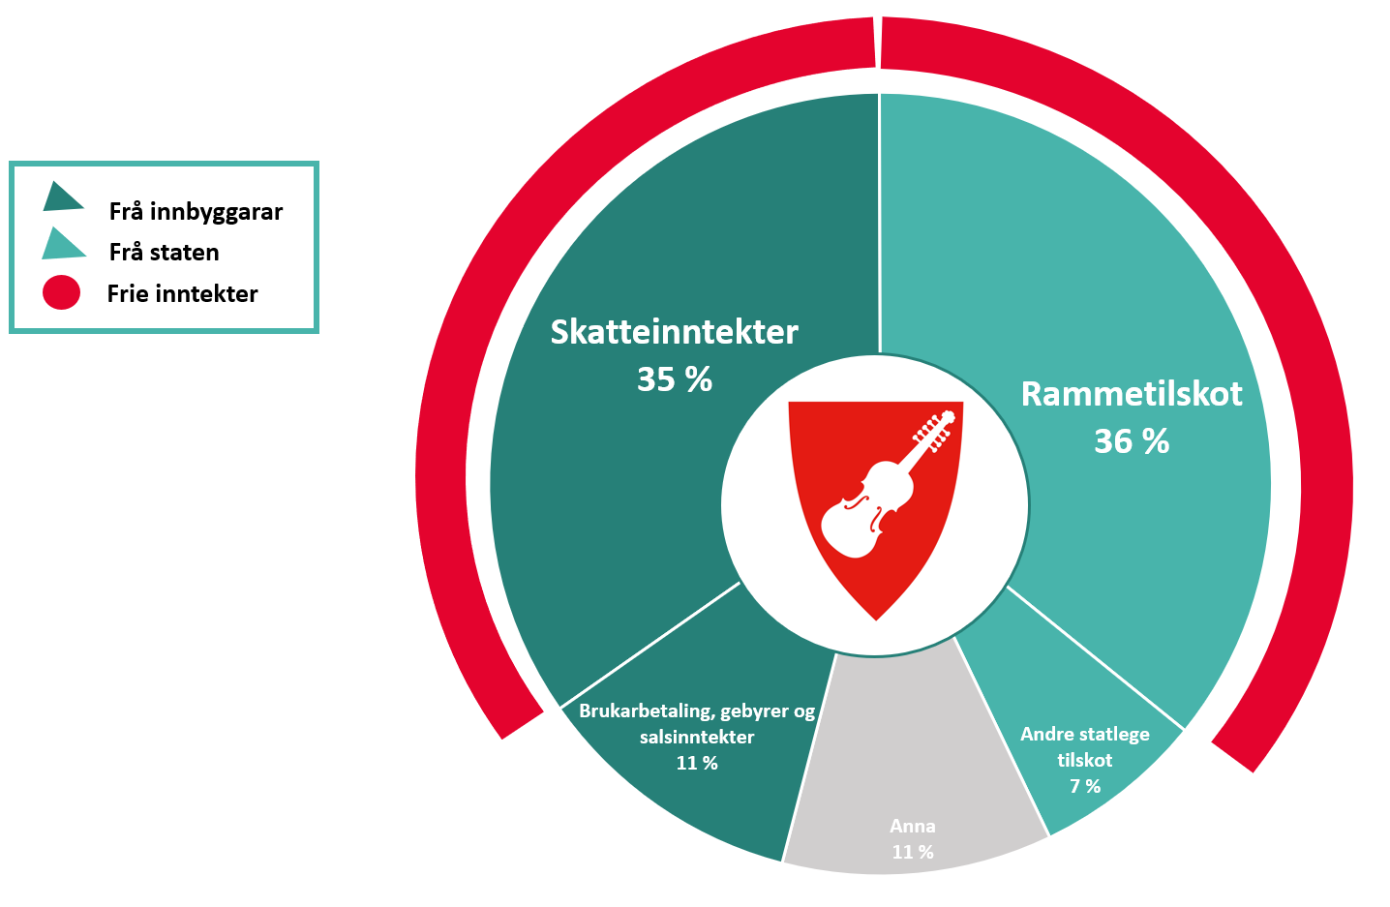
Status etter april 2023
Oppsummering:
Høg prisvekst, utfordringar med bemanning, auke i sosial stønad og flyktninghandtering
Meirinntekter
Auka utbytte frå kraftselskap med 10 mill. kr
Tilskot til integrering, auke med 20 mill.kr
Revidert nasjonalbudsjett 2023
Redusert trekk for kraftinntekter til 20 mill.kr - Auka budsjett med 40 mill.kr
Auke i skatteinntekter – 20 mill.kr
Auka rammetilskot for å dekka prisvekst – 10 mill.kr

Slide 4
Retningsgjevande økonomiplan 2024-2027
Gjennomgang av rådmannen sitt framlegg

Slide 5
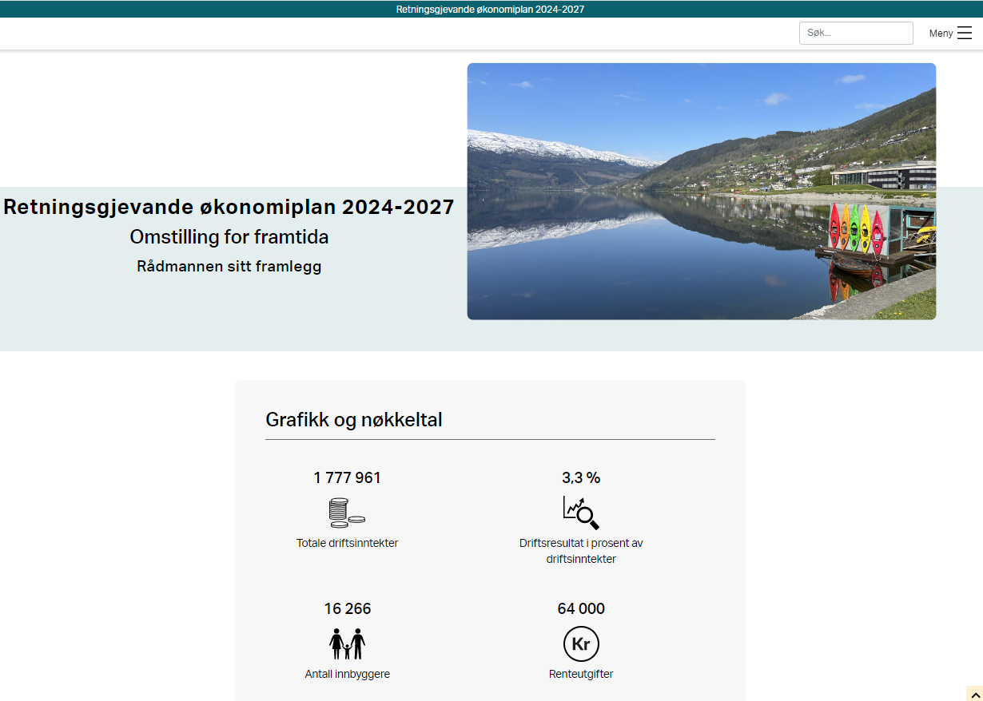
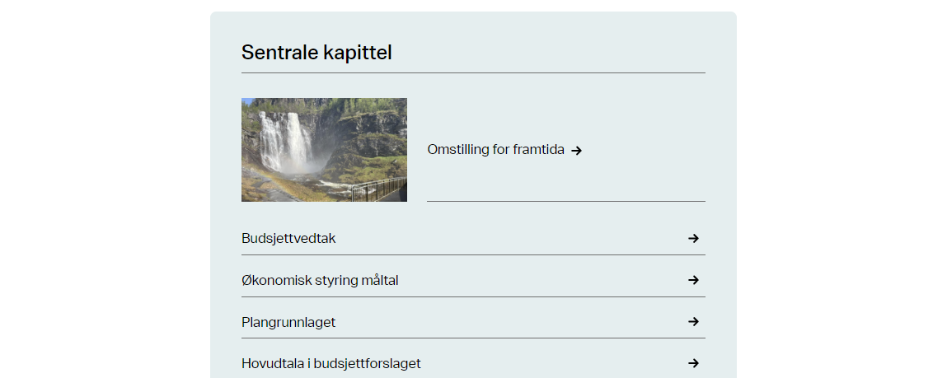
https://pub.framsikt.net/2024/voss/bm-2024-retningsgjevande_økonomiplan_2024-2027/
Notes:
Arbeidet med den fireårige økonomiplanen om våren skal vera ein retningsgjevande økonomiplan som gjev dei overordna budsjettrammene for tenesteområda i drifta, ein førebels investeringsplan og indikasjon på omfang av bruk og avsettingar av fond. Endeleg økonomiplan 2022-2025 og årsbudsjett for 2022 vert lagt fram i haust med behandling i desember.

Slide 6
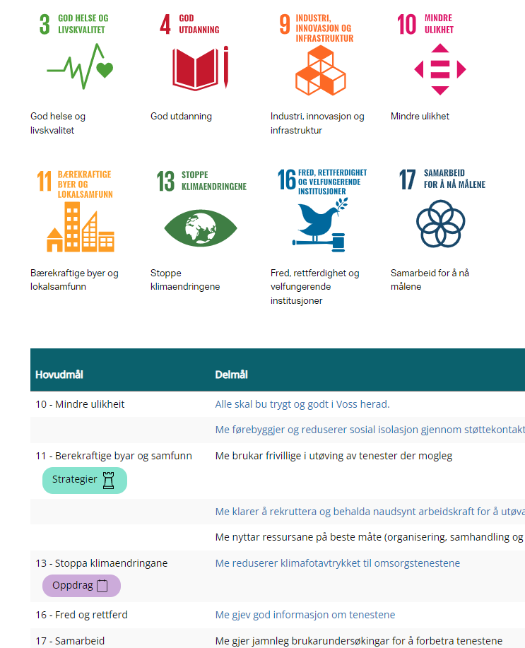
Økonomiplan – meir enn økonomi
Jobba med mål og strategi
Berekraftsmål er no hovudmål
Me må omstilla tenestene for framtida
Berekraftige tenester
Meir samhandling

Slide 7
Hovudtrekk økonomisk plan
Retningsgjevande økonomiplan
Gjev retning og rammer
Mange usikre faktorar – må oppdaterast til hausten for endeleg plan
Vekst i frie inntekter er planlagd å nytta til å dekka
Demografiutgifter
Løns- og prisvekst
Fjerna fleire effektiviseringskrav innan oppvekst
Nokre styrkingar: sosial stønad, legeverksemd, individuell jobbstøtte (IPS) og auka tilskot til Voss frivilligsentral

Slide 8
Nye tiltak, drift
Tiltak | Org Nivå 2 | Org Nivå 3 | Øk.plan 2024 | Øk.plan 2025 | Øk.plan 2026 | Øk.plan 2027
Auka demografiutgifter | Finans | Omsorg | 12 000 | 12 000 | 20 000 | 20 000
Auka tilskot til Voss frivilligsentral | Kultur og fritid | Kulturarbeid og stab | 100 | 100 | 100 | 100
Auke i jordmorstilling | Oppvekst | Barne- og familietenester | 500 | 500 | 500 | 500
Auke i omfang av sosial stønad | Helse og omsorg | NAV | 7 000 | 6 000 | 4 000 | 3 000
Brøyting og strøing | Teknisk | Drift | 2 000 | 2 000 | 2 000 | 2 000
Budsjettauke grunnskule, ny tildelingsmodell | Oppvekst | Grunnskule | 12 700 | 10 400 | 5 000 | 5 000
Fastlegeheimlar | Helse og omsorg | Avd. for førebygging og rehab | 3 500 | 3 500 | 3 500 | 3 500
Individuell jobbstøtte (IPS) 2 årsverk | Helse og omsorg | NAV | 1 300 | 1 300 | 1 300 | 1 300
Medlemskap i Bergen og omland friluftsråd | Kultur og fritid | Kulturarbeid og stab | 0 | 400 | 400 | 400
Sjukeheimsleger | Helse og omsorg | Avd. for førebygging og rehab | 600 | 600 | 600 | 600
Støttepersonell Voss legekontor | Helse og omsorg | Avd. for førebygging og rehab | 2 000 | 2 000 | 2 000 | 2 000
Venta prisvekst varer og tenester | Helse og omsorg | Helse og omsorg stab | 1 500 | 1 500 | 1 500 | 1 500
Venta prisvekst varer og tenester | Helse og omsorg | Område vest | 1 500 | 1 500 | 1 500 | 1 500
Venta prisvekst varer og tenester | Oppvekst | Barnehage | 2 000 | 2 000 | 2 000 | 2 000
Venta prisvekst varer og tenester | Oppvekst | Grunnskule | 1 000 | 1 000 | 1 000 | 1 000
Venta prisvekst varer og tenester | Stab | HR og innovasjon | 2 000 | 2 000 | 2 000 | 2 000
Venta prisvekst varer og tenester | Teknisk | Drift | 3 600 | 3 600 | 3 600 | 3 600

Slide 9
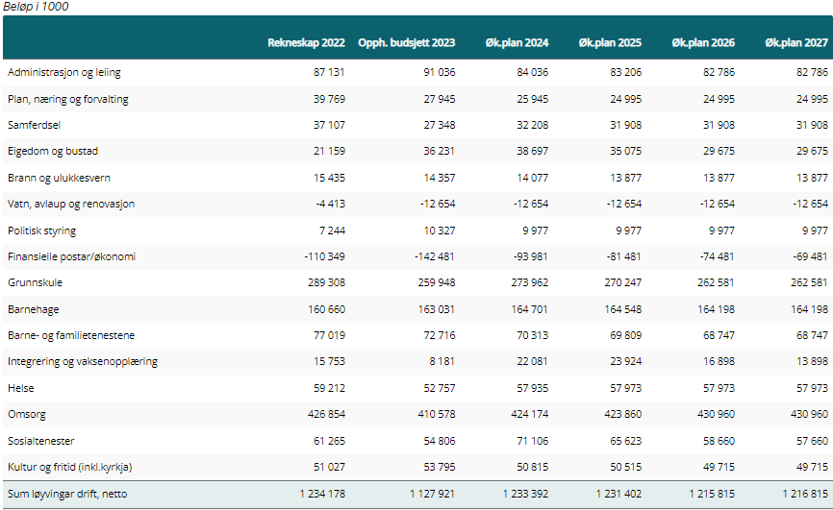
Fordeling til tenesteområda

Slide 10
Investering
Teke utgangspunkt i gjeldande plan – mykje er vidareført
Nokre få prosjekt er justert i tid og prisestimat
Aktuelle investeringar som påverkar råda sine brukargrupper:
Kommunal bustad – 2 F på Vetleflaten, Skulestadvegen, kapitalbevaring
Interkommunal legevakt

Slide 11
Vegen vidare
Økonomiplan er retningsgivande for arbeid med årsbudsjett og set rammene
Formannskapet 8.juni
Voss heradsstyre 20.juni
Årsbudsjett 2024 og Økonomiplan 2024-2027 vert vedteke i desember 2023
Utgreiingar og detaljering i løpet av hausten

